Slide 1
LA FRANCE
Situer la France
Le relief en France
Les fleuves, les rivières, les mers et les océans
Les villes de France
Les régions de France
Le climat

Slide 2
LES VILLES DE FRANCE
THE TOWNS OF FRANCE

Slide 3
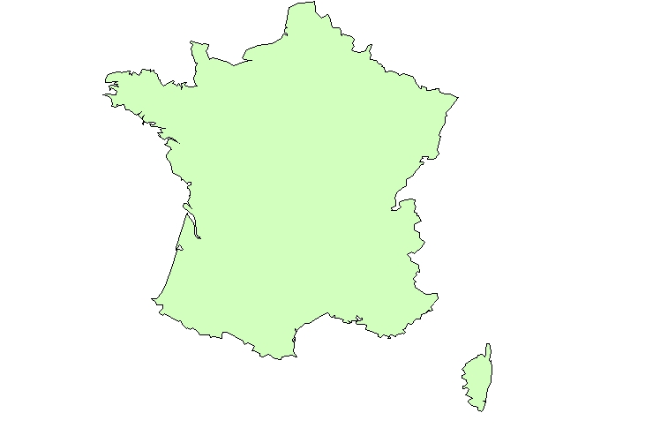
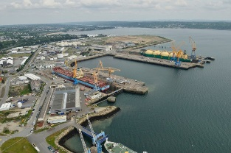
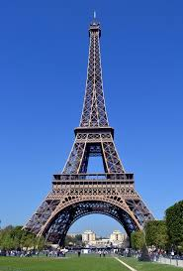

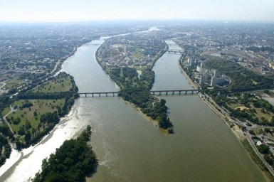
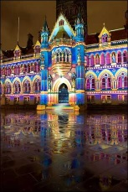
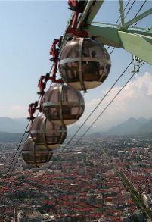
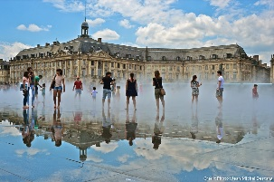
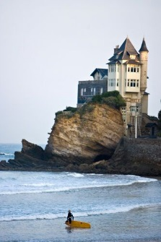
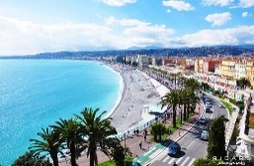
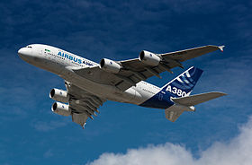
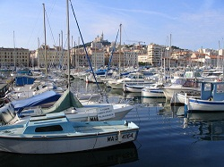
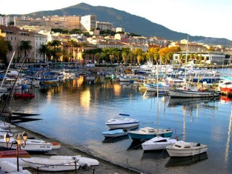
Lille
Brest
Paris
Strasbourg
Nantes
Saint-Louis
Basel
Lyon
Bordeaux
Grenoble
Biarritz
Toulouse
Marseille
Nice
Toulon
Ajaccio

Slide 4
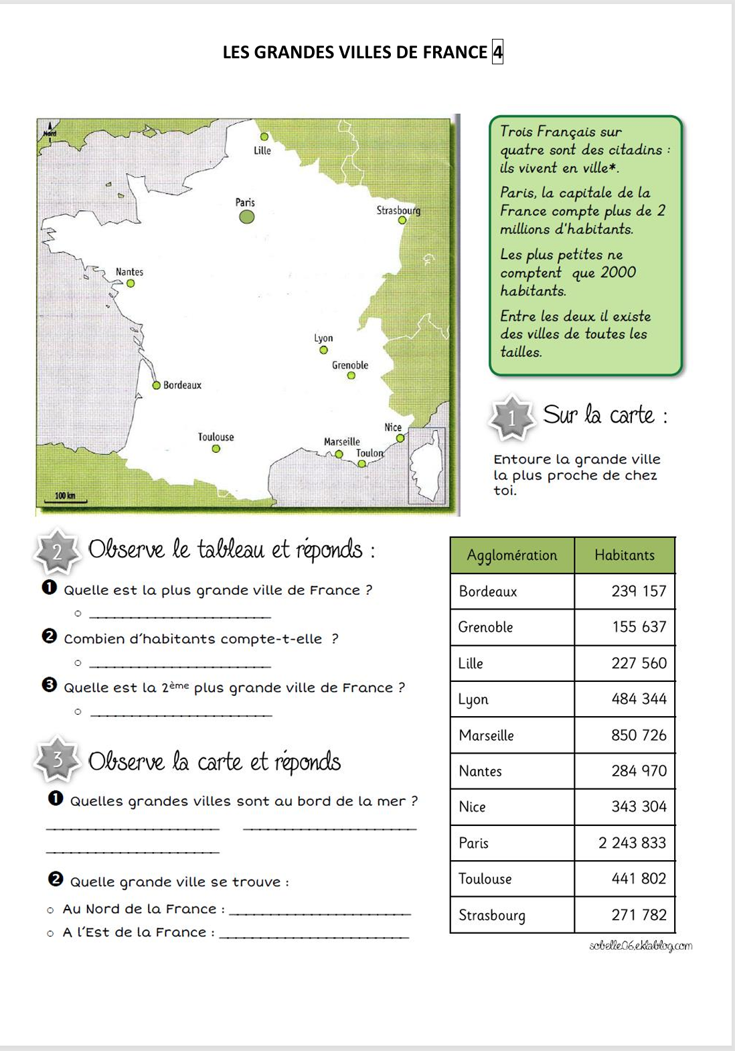
FICHE DE TRAVAIL
sobelle06.eklablog.com

Slide 5
sobelle06.eklablog.com

Slide 6
La plus grande ville est Paris.
Elle compte 2 243 833 habitants.
Marseille est la 2ème plus grande ville de France.
sobelle06.eklablog.com
Nice
Marseille
Toulon
Lille
Strasbourg
Lyon
Grenoble
NIce.

Slide 7
Un jeu pour s’entraîner à placer les villes sur la carte de France

Slide 8
LES REGIONS DE FRANCE
THE REGIONS OF FRANCE

Slide 9
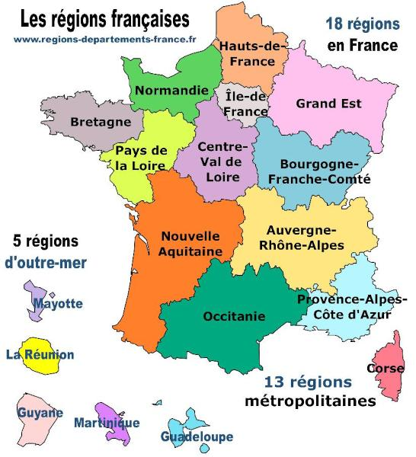
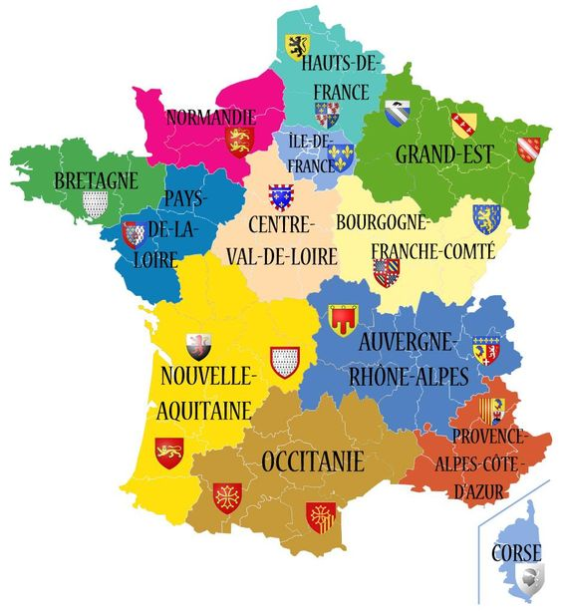
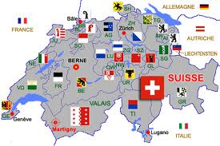
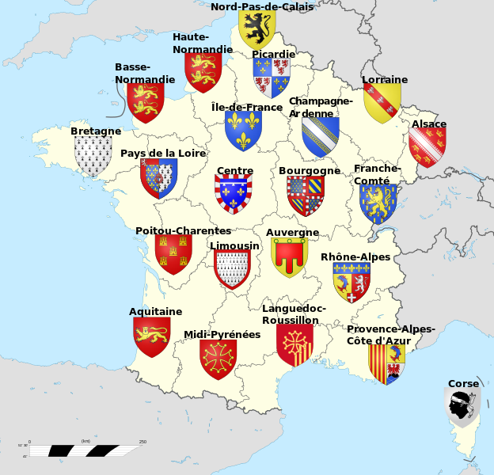
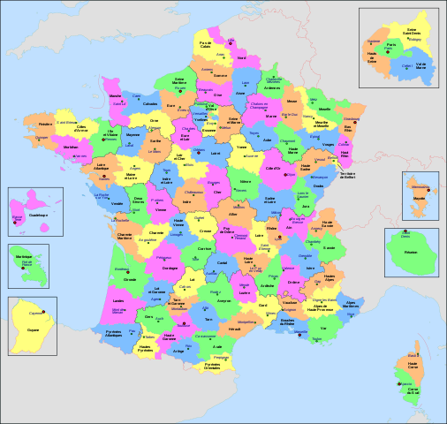
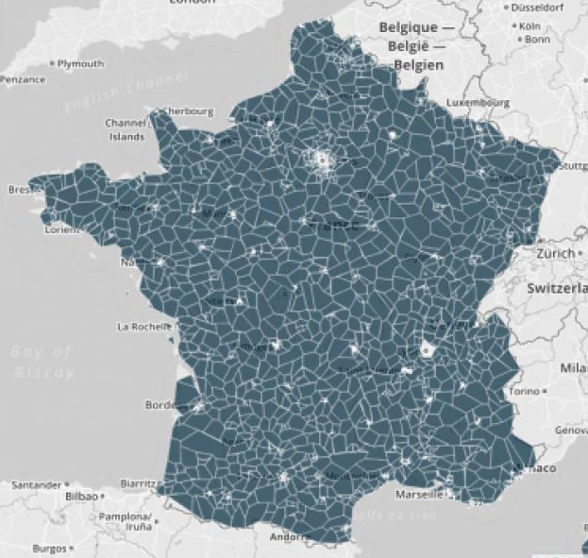
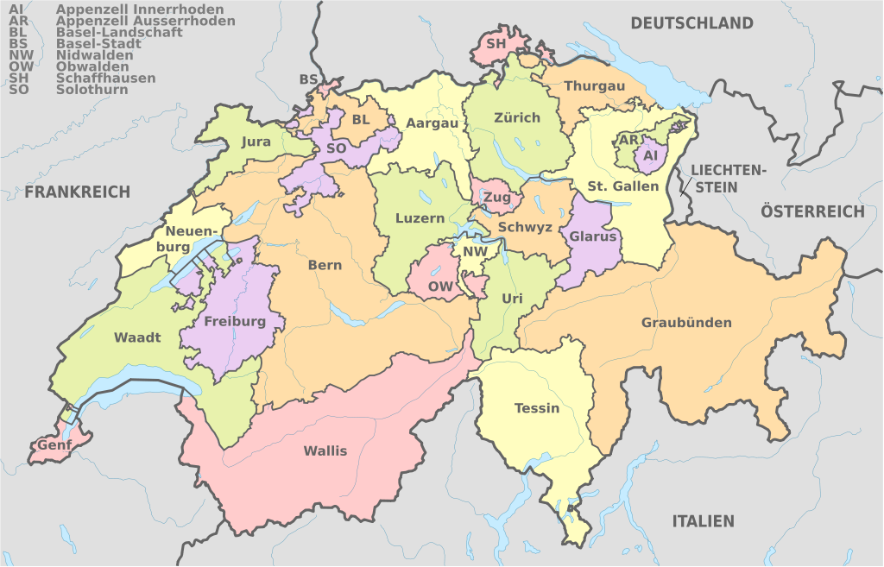
Je compare l’organisation de la Suisse et de la France
Depuis 2015: 13 régions
2074 cantons
Le nom des nouvelles régions
101départements
https://jeretiens.net/les-26-cantons-suisses/
26 cantons
Jusqu’en 2015: 20 régions
https://commons.wikimedia.org/w/index.php?curid=18959118
https://www.data.gouv.fr/reuses/departementales-retrouvez-tous-les-candidats-canton-par-canton/
https://www.regions-departements-france.fr/regions-francaises.html
Carte france 22 regions blasons
https://commons.wikimedia.org/w/index.php?curid=10995106
https://commons.wikimedia.org/wiki/File:Blasons_et_r%C3%A9gions_de_France.jpg

Slide 10
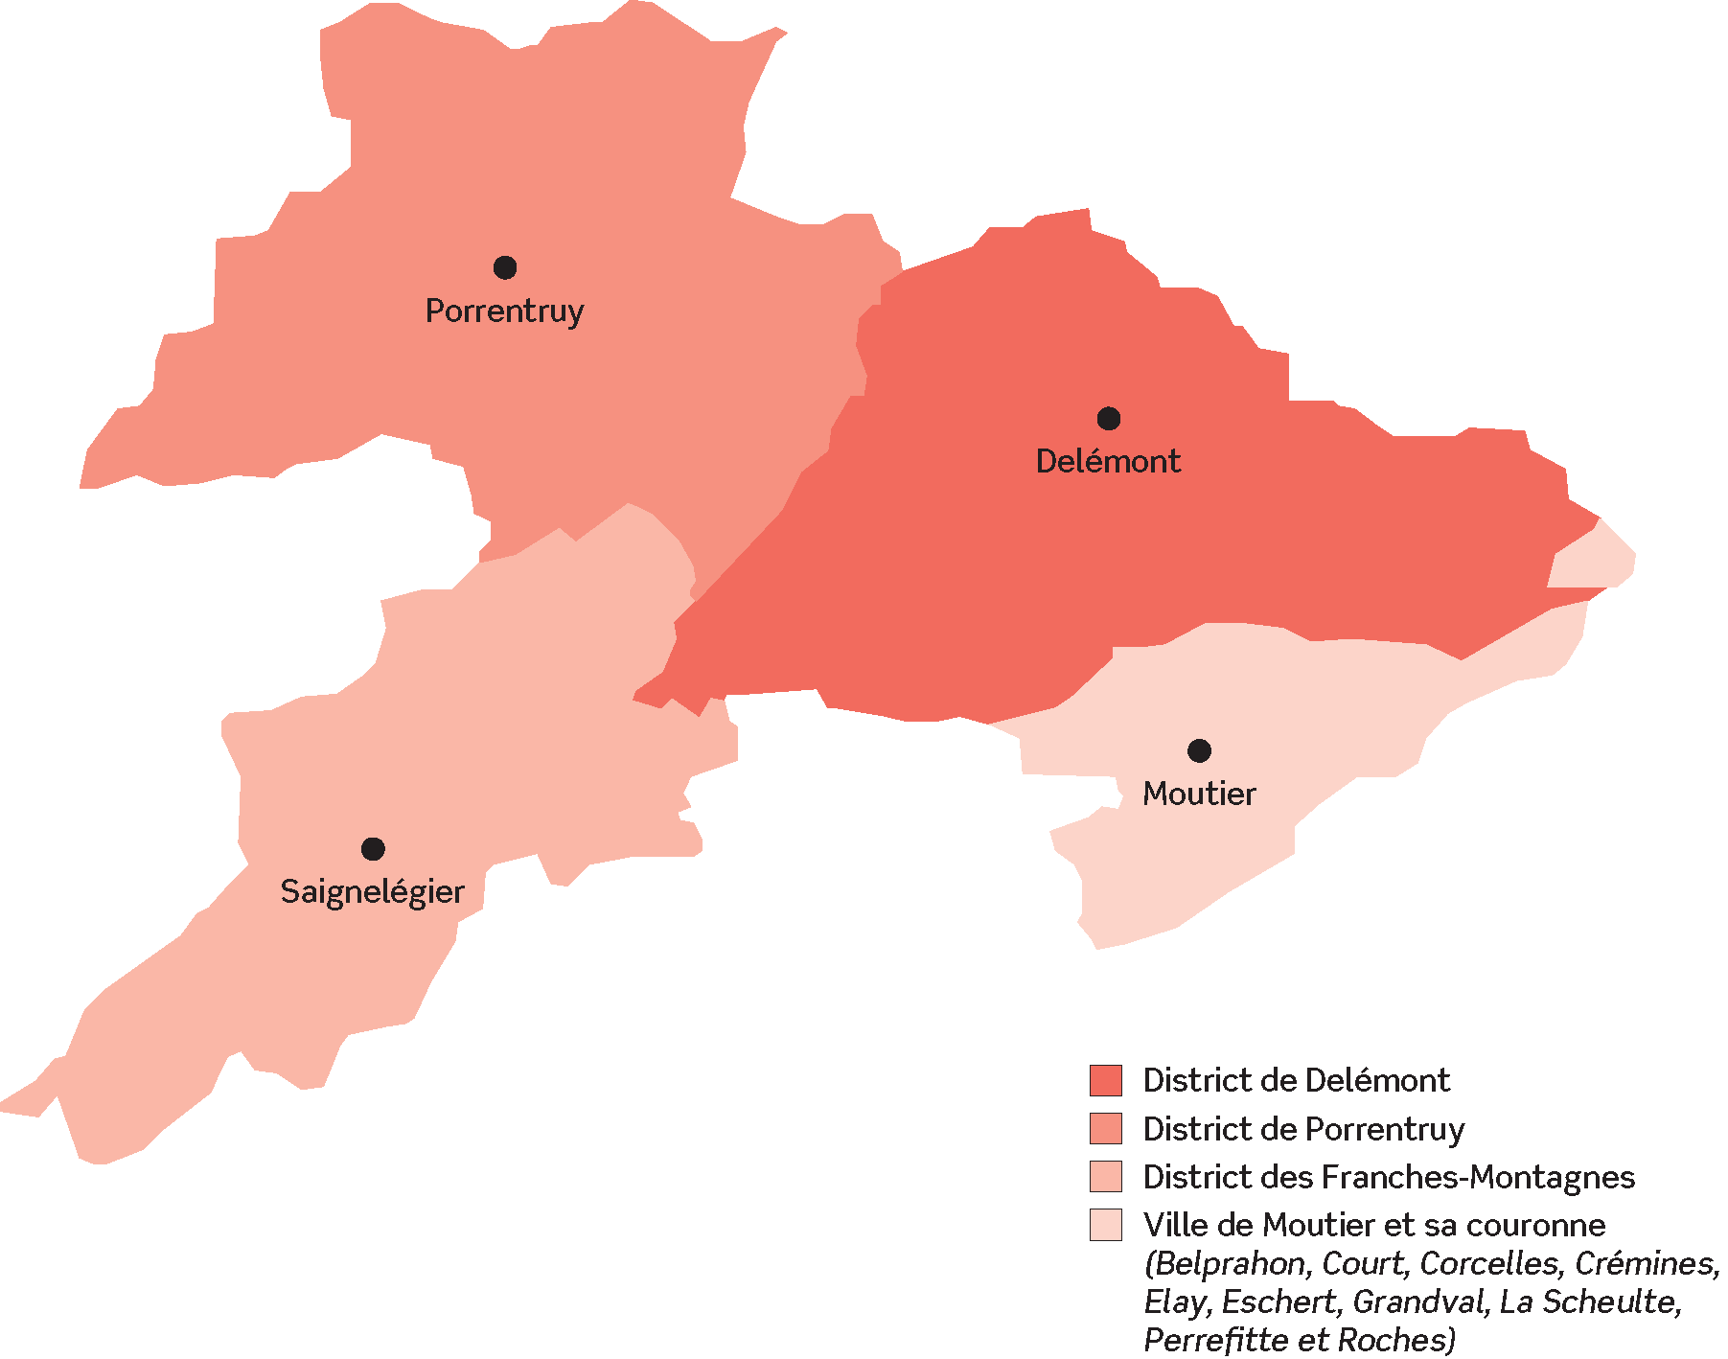
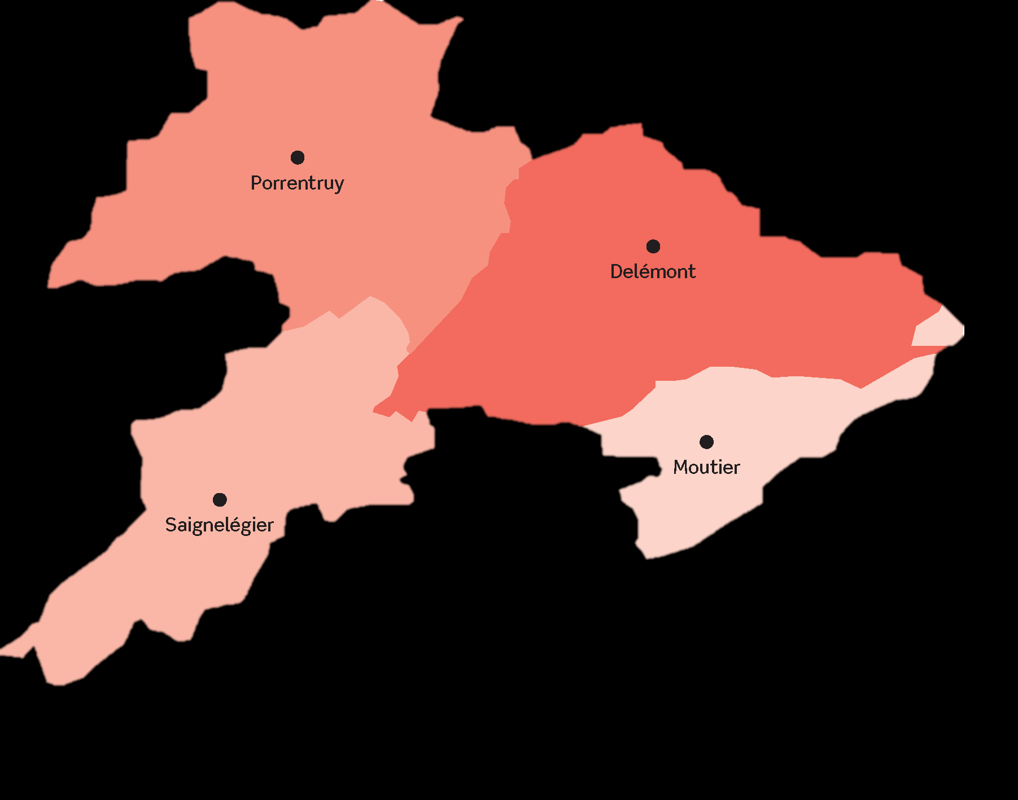


Les frontières peuvent changer ! Exemple en Suisse
À partir du 1.1.2026, le district de Moutier se sépare du canton de Berne et rejoint le canton du Jura.
https://bonjourhebdo.ch/publicite/
https://commons.wikimedia.org/w/index.php?curid=18959118

Slide 11
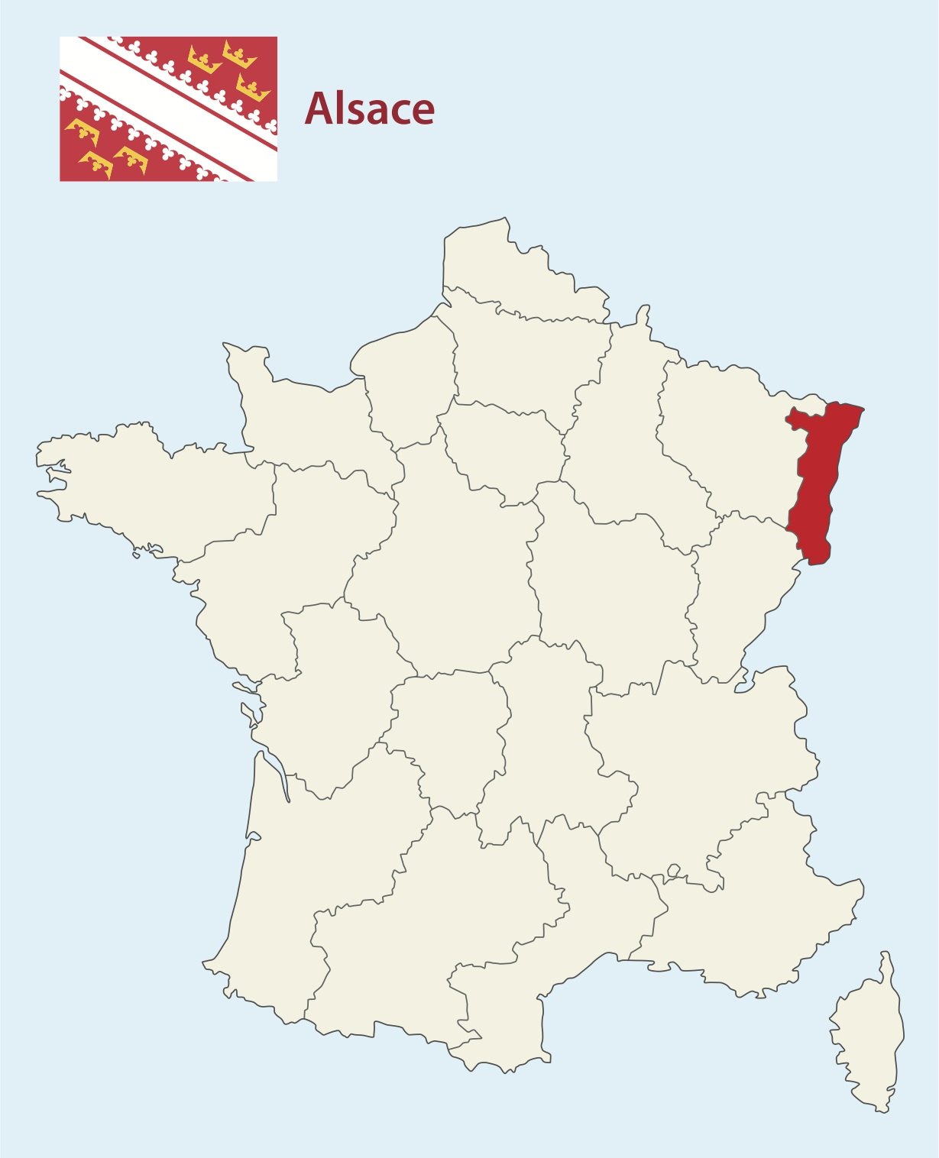
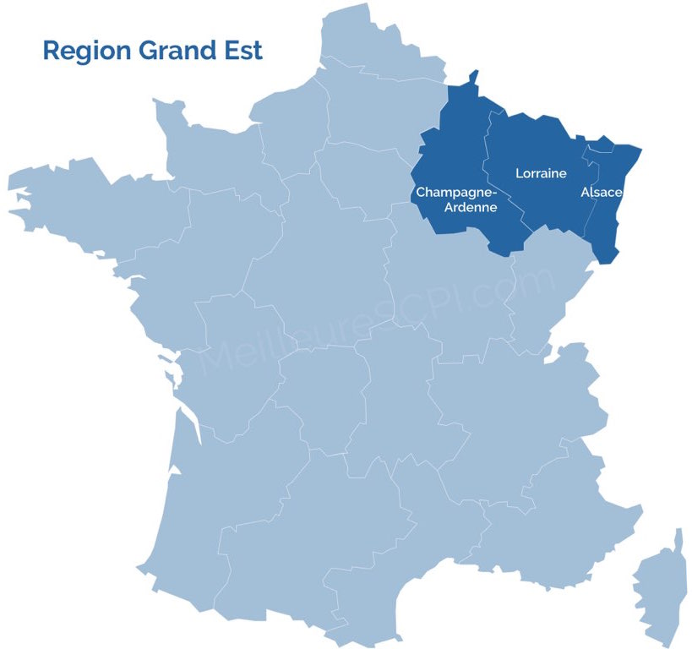
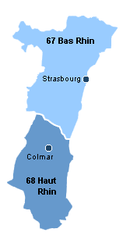
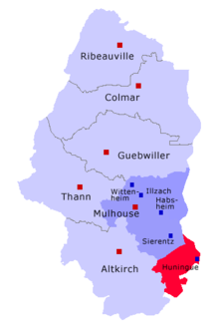
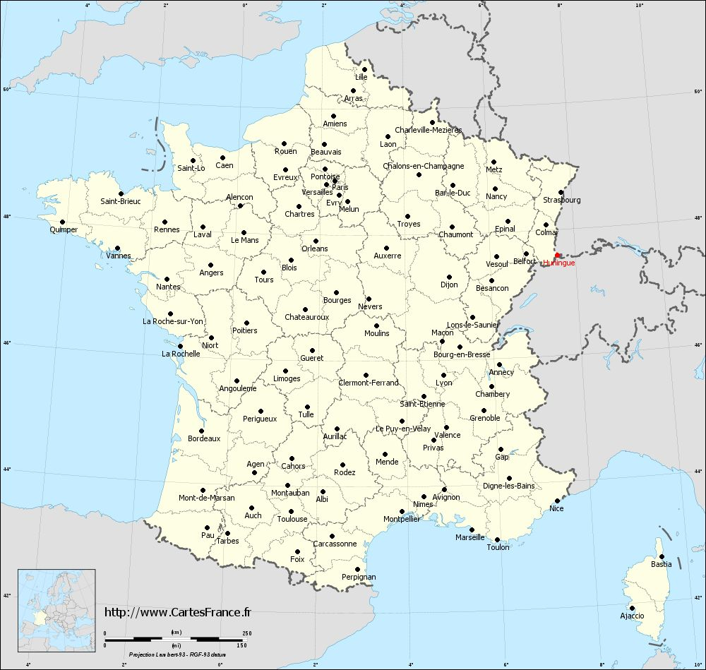
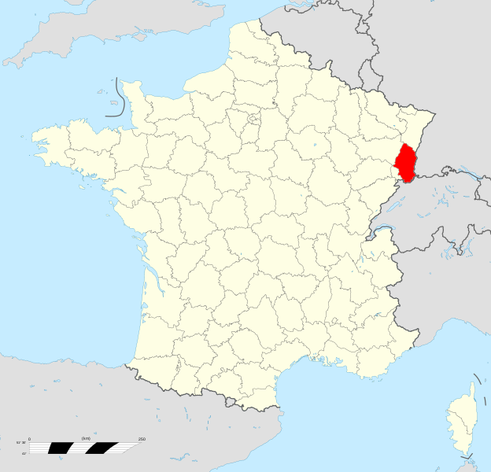


1. Le canton de Huningue est situé dans le département du Haut-Rhin.
2. Le département du Haut-Rhin est situé en Alsace. L’Alsace a deux départements: le Haut-Rhin et le Bas-Rhin
3. l’Alsace est située dans la région Grand Est.
https://commons.wikimedia.org/wiki/File:D%C3%A9partement_68_in_France_2016.svg?lang=fr
https://www.cartesfrance.fr/carte-france-departement/carte-france-departements.html
https://fr.wikipedia.org/wiki/Alsace
https://www.meilleurescpi.com/actualites/32814-des-scpi-attirees-par-le-dynamisme-du-grand-est/

